Slide 1

En lækker emulsion
Michael Bom Frøst
Bat-El Menadeva Karpantschof
Charlotte Vinther Schmidt
Institut for Fødevarevidenskab
Smag for Livet

Slide 2
Oversigt
Emulsioner
Mayonnaise
  Hvad er en god mayo? og hvad kan mayo’er bruges til?
Smagning af købte mayonnaiser
  Hvad smager de af?
Lave mayonnaiser
Smag på egne mayonnaiser

Slide 3
Emulsioner - definition
Fra Belitz, Grosch & Schieberle (2009)

Slide 4
Emulsioner – blandinger af det ublandelige
Mindst to faser der ikke har samme polaritet, hvor den ene er dispergeret i den anden
To flydende faser:
  Vand og olie/fedt/triglycerider
    Olie: Flydende ved stuetemperatur
    Fedt: Overvejende fast ved stuetemperatur (de er næsten altid halvfaste)
    Triglycerider/triacylglycerider/triacylglyceroler:
Flydende og andre faser
  Vand, luft
  Vand, olie, luft
  Olie, luft

Slide 5
Glycerider / Acylglyceroler
Er der en kemiker tilstede?

Slide 6
Ustabile og stabile emulsioner
emulgatorer
Små oliedråber
Store vandopløselige
molekyler:
Protein
stivelse/kulhydratkæder
Oliedråberne har tendens til at sammenblandes med hinanden og forbliver derved opløst i vandet (til venstre).
Emulgatorer er molekyler med en fedtkompatibel hale og et vandkompatibelt hoved - amfifile. De lægger deres lange haler ind i oliedråberne og efterlader deres elektrisk ladede hoveder, der stikker ud i det omgivende vand (midten). Dækket på denne måde afstøder dråberne hinanden i stedet for sammenblanding.
Store vandopløselige molekyler, hjælper med at stabilisere emulsioner ved at blokere fedtdråberne fra hinanden (til højre).
Notes:
Ustabile og stabile emulsioner. Olie og vand er uforenelige stoffer; de kan ikke blande jævnt med hinanden. Oliedråberne har tendens til at sammenblandes med hinanden og bliver en del af vandet (til venstre). Emulgatorer er molekyler med en fedtkompatibel hale og vandkompatibel hoved (s. 802). De lægger deres lange haler ind i fedtdråberne og efterlader deres elektrisk ladede hoveder, der rager ud i det omgivende vand. Dækket på denne måde på overfladen afstøder dråberne hinanden i stedet for sammenblanding (center). Store vandopløselige molekyler, herunder stivelse og proteiner, hjælper med at stabilisere emulsioner ved at blokere fedtdråberne fra hinanden (til højre).

Slide 7

Emulsioner i maden

Slide 8
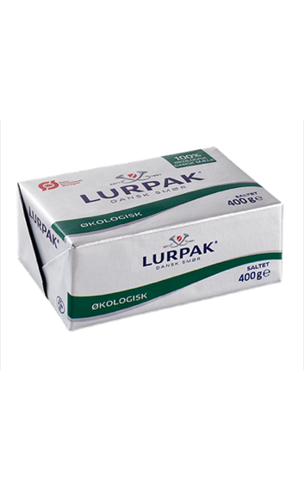
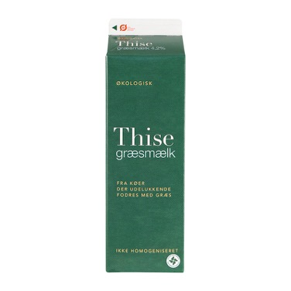
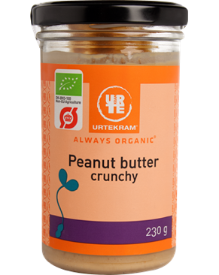
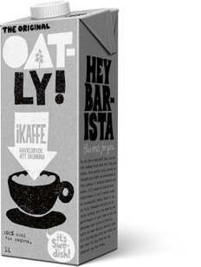

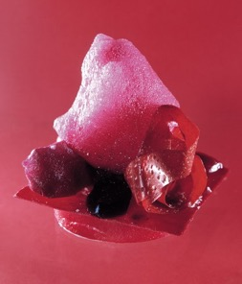

Spiselige emulsioner
Olie i vand:
(ko)mælk
Plantebaserede drikke med olie i
Kaffefløde / Fløde
Æggeblommer
Mayonnaise
Hollandaise
Béarnaise
Vand i olie:
(ko/jordnødde)smør
Vinaigrette
Andre/flere faser:
Marengs
Flødeskum
Sfuma (skum)
Sabayonne/Zabaglione
Notes:
Vinaigretter (Dressinger):
Ustabile emulsioner
Olie i vand

Slide 9
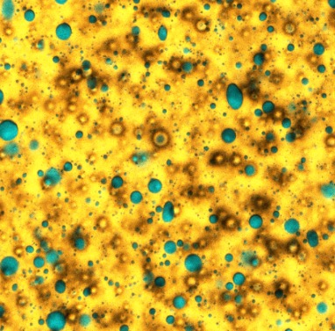
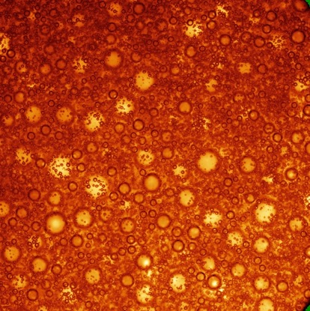
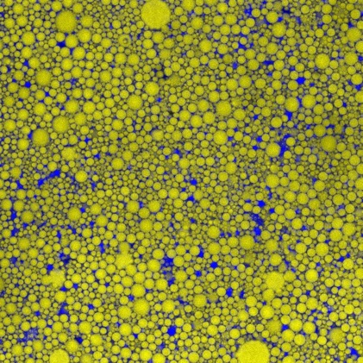
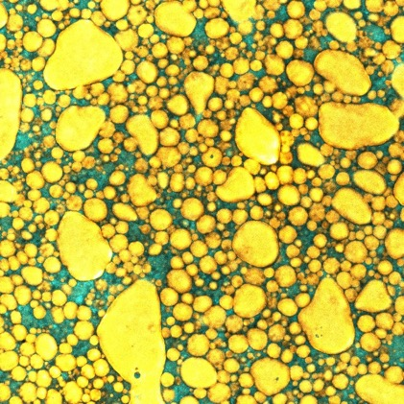
Forskellige
lækre emulsioner
Smør: vand i olie
Marengs: luft i vand+sukker
Flødeskum: olie & luft i vand
Mayonnaise: olie i vand
Æggehvideskum: luft i vand
Béarnaise: olie i vand
Referencer
Billederne er taget af: Mathias Porsmose Clausen & Morten Christensen, SDU, Smag for Livet
Christensen, M., Clausen, M. P., & Mouritsen, O. G. Se ind i maden. Aktuel Naturvidenskab (2015)6, 22-27.
Indgår som illustrationer i: Mouritsen, O.G. & Styrbæk, K. Fornemmelse for smag, Ny Nordisk forlag, 2015

Slide 10
Hot or not – den store forskel
De kolde
Mayonnaise
Aïoli
Overvejende emulgatorerne der sikrer stabilitet
Der er en grænse for hvor meget overflade de kan dække
De varmt tilberedte
Hollandaise/Béarnaise
Sabayonne/Zabaglione
Emulgatorer sammen med de delvist udfoldede (denaturerede) proteiner der giver stabilitet
For meget varme ødelægger proteinernes fortykkende og emulgerende egenskaber

Slide 11
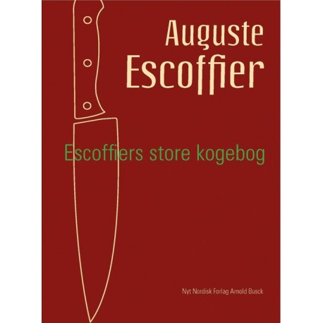
Klassisk fransk klassifikation af saucer:
Câreme – fire grundsuacer
Escoffier’s – Le guide culinaire (1921, 2011)
  Revision af Câremes system
  Béchamel
  Espagnole
  Velouté
  Hollandaise (herunder mayonnaise)
    Men mange måder at lave den på
  Tomatsauce

Slide 12
Tilberedningens betydning for forskellige typer af Hollandaise
Sabayon-Varmt Smør
Langsom stråle
Mindst blank
Mindst glat
Mindst fede
Sabayon Koldt Smør
30 g hver andet sek.
Mindst fede
Escoffier
Piskeris
Mest variation i størrelse
Mest blank
Tykkest
Mest fede
Carême
Simuleret træske
Mindst variation i størrelse
Tyndest
Mest fede
(fra Rognså et al., 2014)

Slide 13
Flere måder at ”koge” på – denaturering med syre
Syrnede mælk
En hurtig yoghurt
Nogle af de vandopløselige proteiner (caseiner) danner et halvfast netværk
Kan være ret stærkt (set style yoghurt)
Fedtet i opløsning er med til at forhindre netværksdannelsen
fra (Pereira et al. 2006)

Slide 14
Mayonnaise

Slide 15
Mayonnaise: o/v
Kold ”sauce”
Emulgatorer
Æggeblomme: Protein, Emulgatorer (fosfolipider) og vand
Sennep: Smag, stabilisatorer, noget fedt og mere vand
Andre ingredienser
Citronsaft/eddike: Mere vand og sænkning af pH
Olie: Helst ikke for kraftigt smagende, flydende
Start med at blande de vandholdige dele
Langsomt fyldes olien i – dispergeres med fysisk kraft (piskeris, hjulpisker, el-håndmixer, stavblender)

Slide 16
Klassiske og alternative anvendelser af mayonnaise
Smøremiddel
  På smørrebrødets top
  I sandwich/burger
  Dip til grønt, fritter og lignende
  Dressing til salat
Isolering/beskyttelse
  Stegt fisk smurt med mayo forhindrer at de klistrer til grillen
Opløsnings/rengøringsmiddel
  Vandmærker på træ, oliekridt på tapet, stålpleje
Kosmetisk
  Hårpleje (balsam), til solskoldet hud

Slide 17
Lave Mayonnaise

Slide 18
Hver gruppe laver:
En bunden opgave
  En af tre forskellige opskrifter
En fri opgave
  Find på hvordan en mayonnaise I godt kan lide skal smage
Rydder pænt op bagefter

Slide 19
Den store mayonnaisesmagning

Slide 20
Smag objektivt og subjektivt
Husk det er jeres mening der tæller – ikke om I svarer det samme som andre
Brug spørgeskemaerne først
Svar på hvor sur, fed og glat hver mayo er (objektivt)
Svar også på hvor godt du kan lide hver (subjektivt)
Projicering af oplevelse ned på papir
Hvilke er mest forskellige og hvilke er mest ens
Notes:
Tjek hvad det er for skemear

Slide 21
Projicering af smag – Projective Mapping
big
red
dark
angles
blue
small
Napping EXAMPLE
247
163
305
411
597
721
921
836
620

Slide 22
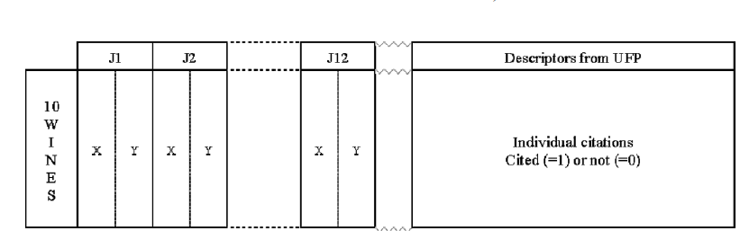
Data matrice og analyse
Multivariat dataanalyse
  Multipel Faktor Analyse
  Principal komponent analyse

Slide 23
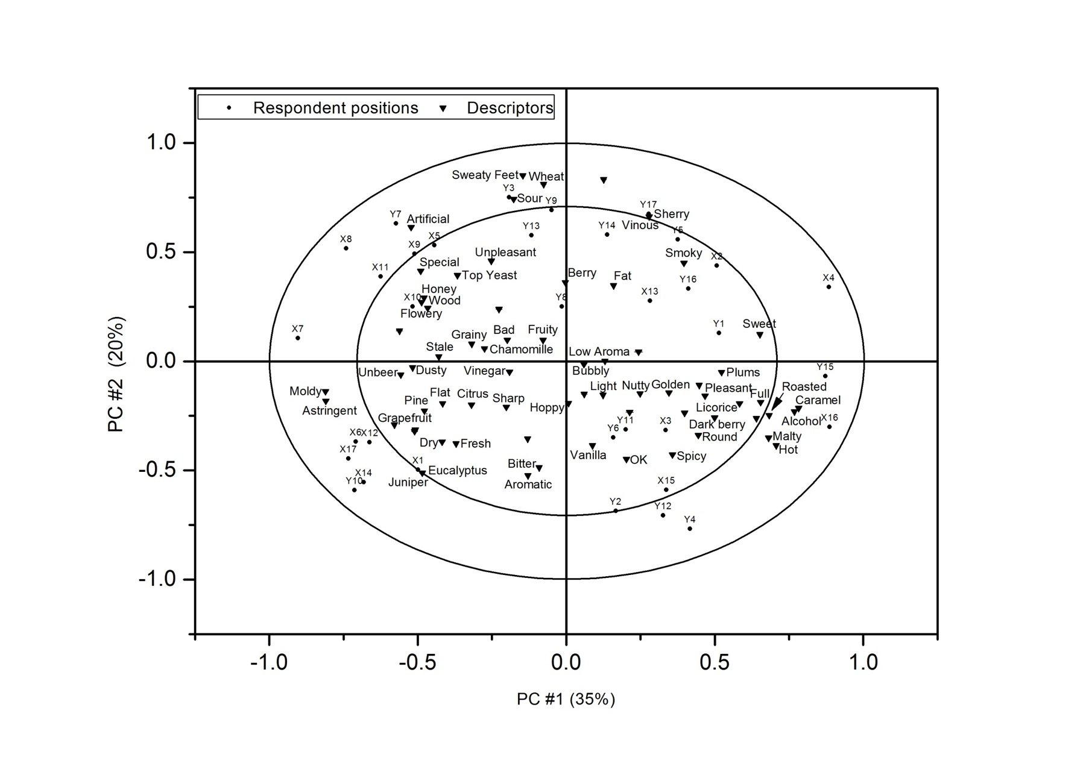
Notes:
And now to a correlation loading plot to study the interrelationship between different descriptors
The darker ales on the right are described with Sweet, Roasted, Caramel, Malty, Hot – Full-bodied cereals
On the left are the more crisp lagers/pilsners, with descriptors such as Pine, Grapefruit, Eucalyptus – more fresh cereals
In the bottom part the descriptors that apply to all but one sample is located – Bitter and Aromatic, and to some degree hoppy
In the top are the descriptors that are used for the Oak-aged cranberry bastard – in particular Sour, Sweaty feet, Vinous and Sherry
So in overview, the sensory characterization was clearly interpretable, in the sense that they matched our knowledge of the characteristics specified by the producers.

Slide 24
Smag og behag skal diskuteres
Hvilke af de tre af de bundne I har smagt er mest forskellige fra de to andre?
  Hvad er forskellen?
Hvad var store hits blandt mayonnaiserne?
  Hvad er det der er særligt godt ved dem?
Hvilken mayonnaise smager dårligst?
  Hvad er det der er særligt dårligt ved dem?

Slide 25


Meget mere om mad og smag

Slide 26
Referencer og videre læsning
Belitz, H.-D., Grosch, W., & Schieberle, P. (2001). Food Chemistry. Food Chemistry (4th ed., Vol. 73). Springer. https://doi.org/10.1016/S0308-8146(01)00187-X
McGee, H. (2004). On Food and Cooking: the Science and Lore of the Kitchen (2nd ed.). London: Hodder & Stoughton.
Mouritsen, O. G. (2009). Tang - grøntsager fra havet. København: Nyt Nordisk Forlag. Retrieved from http://www.gyldendal.dk/produkter/ole-g-mouritsen/tang-44682/indbundet-9788717040557
Pereira, R., Matia-Merino, L., Jones, V., & Singh, H. (2006). Influence of fat on the perceived texture of set acid milk gels: A sensory perspective. Food Hydrocolloids, 20(2–3 SPEC. ISS.), 305–313. https://doi.org/10.1016/j.foodhyd.2005.01.009
Rognså, G. H., Rathe, M., Paulsen, M. T., Petersen, M. A., Brüggemann, D. A., Sivertsvik, M., & Risbo, J. (2014). Preparation methods influence gastronomical outcome of hollandaise sauce. International Journal of Gastronomy and Food Science, 2(1), 32–45. https://doi.org/10.1016/j.ijgfs.2014.05.003

